Slide 1
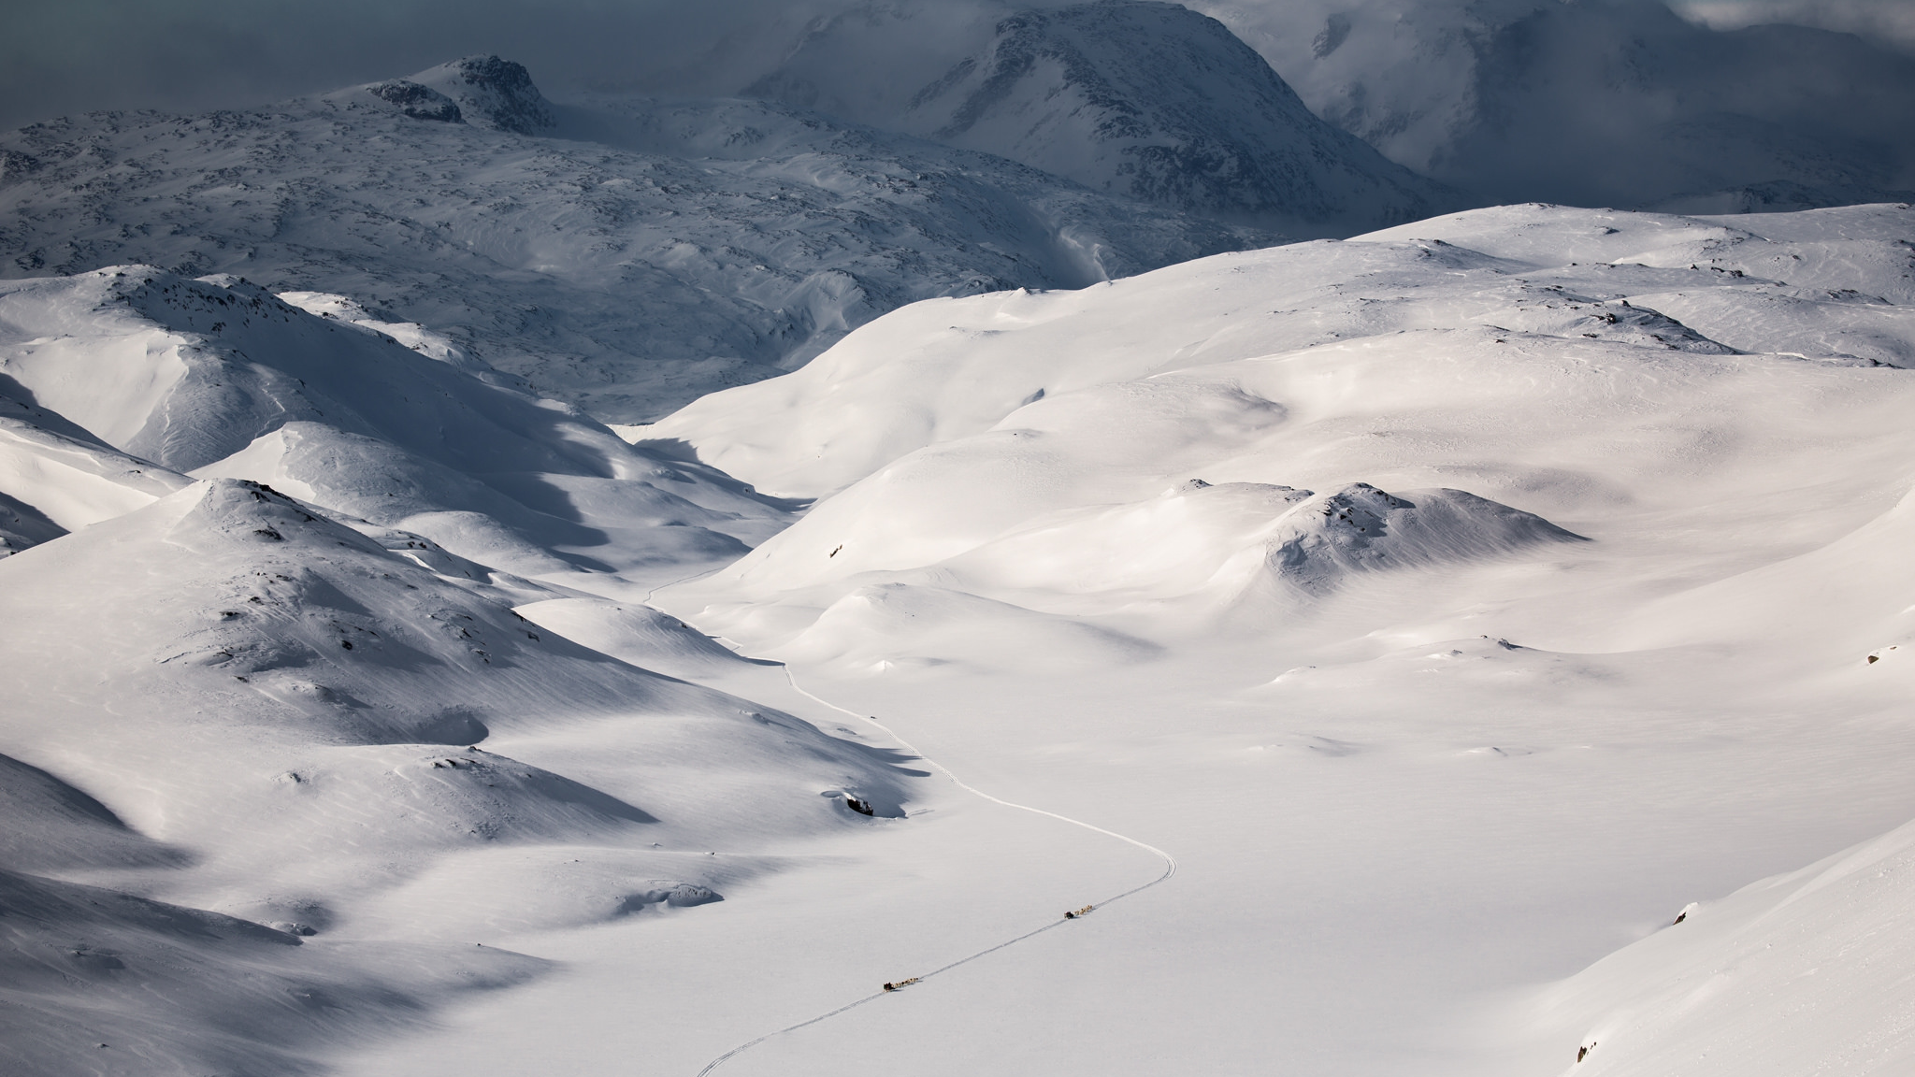
KAL overskrift
KAL overskrift
KAL overskrift
KAL annoncetekst
KAL annoncetekst
KAL annoncetekst
KAL annoncetekst
www.sullissivik.gl iserfigalugu paasisaqarnerusinnaavutit

Slide 2
DK overskrift
DK overskrift
DK overskrift
DK annoncetekst
DK annoncetekst
DK annoncetekst
DK annoncetekst
For at vide mere kan du gå ind på www.sullissivik.gl

